Slide 1



Factores de Riesgo
BCRP – CEFA 2024

Slide 2


Objetivos
OBJETIVO:
Introducir el enfoque de los factores de riesgo para descomponer las primas de riesgo de un activo.
OBJETIVOS ESPECÍFICOS:
Repasar el modelo CAPM y la noción de mercados completos.
Presentar los tipos de modelos de factores de riesgo
Presentar el modelo de factores de riesgo estadísticos.

Slide 3



Factores de Riesgo
En el lenguaje de las inversiones, un factor puede definirse como una variable o característica con la cual el retorno individual de un activo está correlacionado.
Existe una gran variedad de modelo de factores y generalmente están instrumentalizados para cumplir alguna(s) de las siguientes funciones:
Construir un portafolio que replique o modifique las características de un determinado índice.
Establecer las exposiciones deseadas a uno o múltiples factores, incluyendo expectativas macroeconómicas (como views de inflación o crecimiento económico)
Realizar un análisis granular del riesgo y la atribución del retorno en los portafolios gerenciados de manera activa.
Comparar las exposiciones de riesgo de las principales clases de activos.
Identificar cuáles son las decisiones que se están tomando respecto al Benchmark y tratar de medir dicha decisión.
Buscar que el portafolio agregado de inversión cumpla ciertos objetivos de retorno y de riesgo.

Slide 4
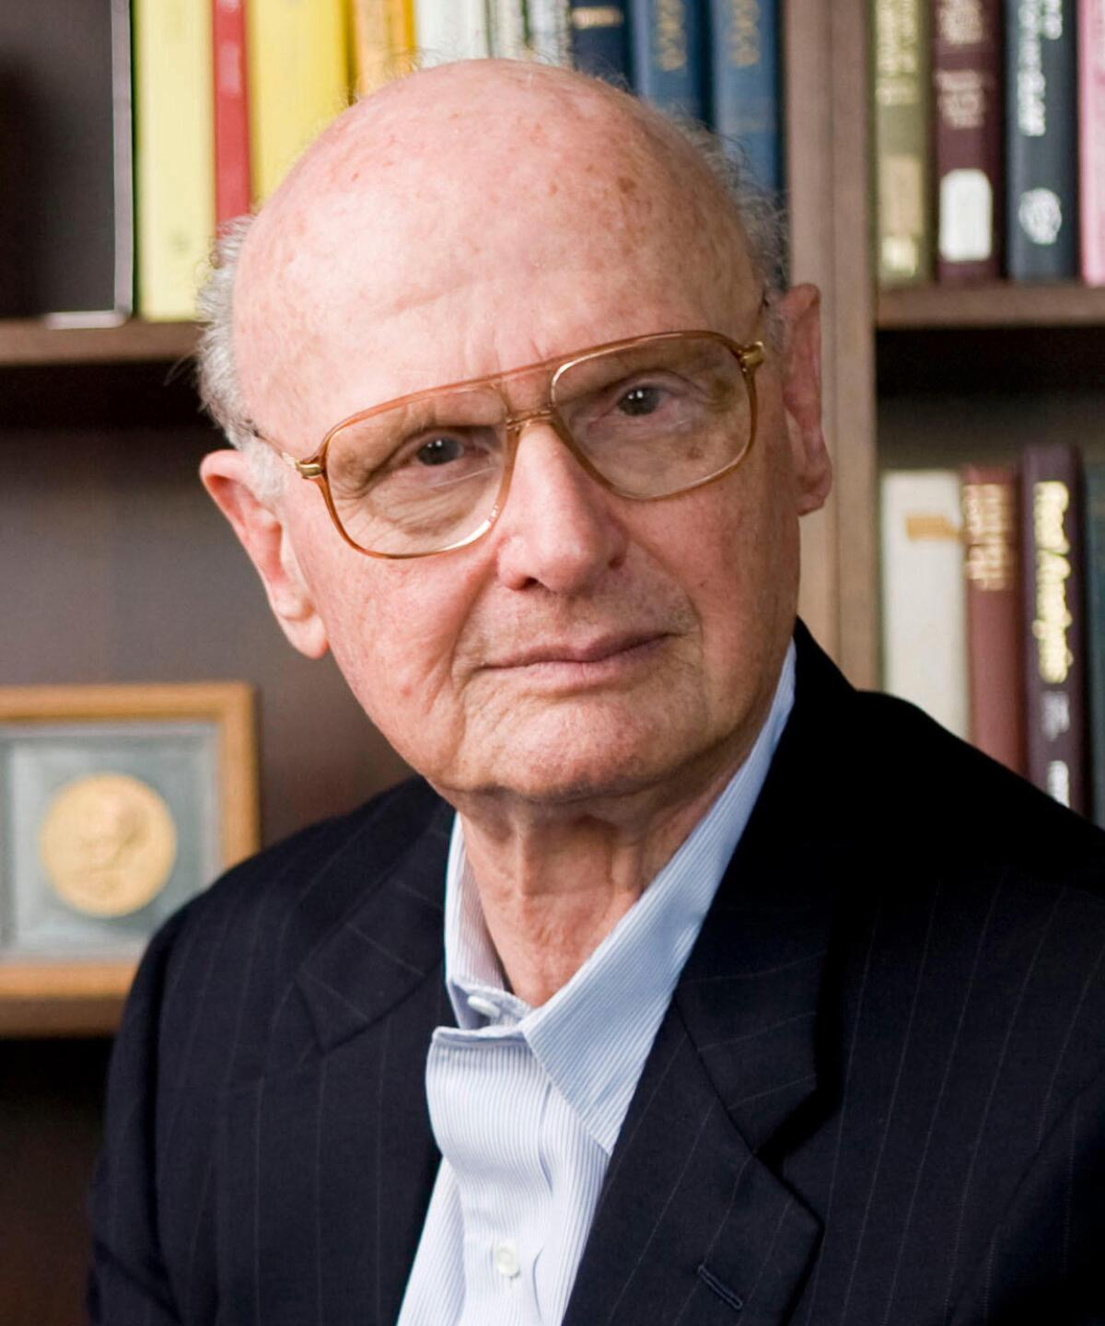

Factores de Riesgo
En 1952, Markowitz introdujo un marco para construir portafolios que hoy se le conoce como la Modern Portfolio Theory (MPT) y que ayudó a fundamentar la noción de que la decisión de seleccionar un activo no se puede analizar aisladamente.
En 1962 el modelo CAPM, formula la relación entre el retorno esperado de un activo y la relación media varianza. Algunos de sus principales mensajes fueron:
Proporcionar los conceptos de Alpha, Beta y Riesgo Sistemático.
Una inversión puede estar atada a múltiples riesgos, pero no necesariamente todos tienen el mismo peso en su valoración. Particularmente, el riesgo no sistemático no acaba siendo compensado en valor esperado, solo el riesgo sistemático debería ser compensando en términos de retorno esperado.
$$E\left[R_{i}\right]=R_{f}+β_{i}\left(E\left[R_{m}\right]−R_{f}\right)$$
$$(E\left[R_{i}\right]−R_{f})=Sensibilidad ×Factor$$

Slide 5

Factores de Riesgo
En la práctica el modelo anteriormente enunciado se puede usar para calcular el desempeño de un portafolio de la siguiente forma:
$$Jensen^{′}s Alpha=r_{p}−[r_{f}+b_{1}(r_{m}−r_{f})]$$

Slide 6
Factores de Riesgo
De acuerdo a este modelo ‘blueprint’ de los factores de riesgo, habría dos propiedades con las que idealmente debería contar un factor de riesgo:
Qué la variable afecte sistemáticamente a los activos. Es decir que ayude a desagregar el riesgo sistemático de los activos.
Qué se pueda sustentar alguna explicación por la cual exista una prima de riesgo.
López del Prado (2023) incluso se centra en explicaciones causales.
Vamos a ver entonces que existen tres tipos de factores de riesgo:
Modelos macroeconómicos de factores.
Modelos fundamentales de factores.
Modelos estadísticos de factores de riesgo.

Slide 7



Mercados completos y mercados incompletos
Para introducir el modelo de teoría del arbitraje podemos repasar los conceptos de mercados completos:
Un mercado financiero es completo si:
Se puede obtener una cobertura perfecta del riesgo de las posiciones.
Existe un flujo de caja que transe para cada estado de la naturaleza. Por cada estado de la economía existirá un activo financiero que se transa en el mercado.
Un mercado financiero es incompleto si:
Hay estados de la naturaleza en los que no es posible cubrir las posiciones.
Eventualmente Bancos de Inversión e Instituciones financieras deberían buscar crear estos derivados parar cubrir dichas posiciones.

Slide 8


Ejemplo 1 Mercados completos
Asuma que en una economía hipotética existen tres estados de la naturaleza (O, P, N) y solamente dos activos financieros:
Un activo riesgoso 𝐴 que promete, dependiendo del estado de la naturaleza, los siguientes flujos de caja (-1,1,0)
Un activo libre de riesgo 𝐵 que, independientemente del estado de la naturaleza promete un flujo de caja de 1 (1,1,1)
¿Es posible crear un activo financiero 𝑍 que prometa un flujo de caja (0,0,1)?
−1𝐴+1𝐵=0
1𝐴+1𝐵=0
0𝐴+1𝐵=1
Este sistema de ecuaciones no tiene solución, por lo tanto, estamos ante un mercado incompleto.

Slide 9
Ejemplo 1 Mercados completos
Asuma que en una economía hipotética existen tres estados de la naturaleza (O, P, N) y solamente dos activos financieros:
Un activo riesgoso 𝐴 que promete, dependiendo del estado de la naturaleza, los siguientes flujos de caja (-1,1,0)
Un activo libre de riesgo 𝐵 que, independientemente del estado de la naturaleza promete un flujo de caja de 1 (1,1,1)
Una opción de compra C sin costo que le permite comprar el activo riesgoso A (0,1,0).
¿Es posible crear un activo financiero 𝛼 que prometa un flujo de caja (0,0,1)?
−1𝐴+1𝐵+0𝐶=0
1𝐴+1𝐵+1C=0
0𝐴+1𝐵+0C=1
Este sistema de ecuaciones ya tiene una solución por el valor de (A,B,C) = (1,1,-2). Como vemos el mercado se completó gracias a la creación del producto financiero.
Más adelante podría pasar un fenómeno similar con las exposiciones.

Slide 10


Ejemplo 2 Mercados Completos
Ejercicio de clase
Existe una economía “completa” con dos estados y dos activos financieros no redundantes:
A- Una acción de alto riesgo con un precio de mercado hoy de S(0) = 100.
B- Un Bono a tasa fija y libre de riesgo que promete un retorno del 10% por periodo.
En este mundo existen dos estados de la naturaleza, uno donde la acción se valoriza un 25% y uno donde cae en su valor en un 25%. Con probabilidad del 50%.
Considere que una Institución Financiera ha desarrollado una opción “call” sobre la acción riesgosa S que le da a su dueño la opción, más no la obligación, de compra la acción S por un valor igual a $100 (strike price) al final del próximo periodo.
Determine, ¿Cuál es el portafolio que replica los flujos de caja de la opción? Y ¿Cuál es el precio razonable para dicho instrumento (la opción)?

Slide 11

Ejemplo 2 Mercados Completos
Ejercicio complementario:
Supóngase que el precio de la opción es de 30, ¿cómo estructuraría las posiciones en los activos disponibles en el mercado para generar una ganancia libre de riesgo?

Slide 12



Factores de Riesgo: Arbitrage Pricing Theory
Como vemos la Ley del Precio Único se puede usar para valorar activos de acuerdo a la ganancia que se obtendría según el estado de la naturaleza.
La Teoría del Arbitraje se puede usar entonces para encontrar el retorno en exceso del portafolio sobre la tasa libre de riesgo, según sus exposiciones a los factores de riesgo.

Slide 13

Factores de Riesgo: Arbitrage Pricing Theory
El modelo de la teoría del arbitraje se fundamenta sobre dos postulados:
Postulado 1: En cada periodo de tiempo, la diferencia entre el retorno (realizado) y el retorno esperado para cualquier activo, debería ser igual a la suma, sobre todos los factores de riesgo, de su exposición (el beta del factor) multiplicado por su realización (el último dato disponible en el periodo) para este factor de riesgo, más algún término idiosincrático de error.
$$\left(1\right) r_{i}\left(t\right)−E[r_{i}\left(t\right)]=β_{i1}f_{1}(t)+β_{i2}f_{2}(t)+…+β_{ik}f_{k}(t)+ε_{i}(t)$$
Donde:
$$R_{i}:Es el retorno total del activo i realizado al final del periodo t$$
$$E\left[r_{i}\left(t\right)\right]:El retorno esperado al principio del perido t$$
$$β_{ij}:La exposición o beta del activo i al factor j j=1,2, …, K$$
$$ε_{i}:El término de error o los choques idiosincráctico del activo$$
$$f_{j}:El valor al final del periodo de la realización del factor j$$

Slide 14

Factores de Riesgo: Arbitrage Pricing Theory
Se asume que el retorno de los factores de riesgo y de los activos es cero:
$$E\left[f_{1}\left(t\right)\right]=…=E\left[f_{k}\left(t\right)\right]=E\left[ε_{i}\left(t\right)\right]=0$$
También se asume que:
$$cov\left(ε_{i}\left(t\right), f_{j}(t)\right)=0$$
Lo cuál en el lenguaje de econometría se le conoce como el supuesto de independencia condicional.
$$E\left[u_{i} | x\right]=0$$
Al igual que en la econometría tradicional no existe una prueba estadística que permita concluir que no se encuentra en los datos.
Se debe examinar la plausibilidad y ser tan escéptico como se puede tratando de refutarlo:
“The Black Swan asymmetry allows you to be confident about what is wrong, not about what you believe is right”

Slide 15


Factores de Riesgo: Arbitrage Pricing Theory
Adicionalmente se asume que:
$$cov\left(ε_{i}\left(t\right), ε_{i}(t^{′})\right)=0 ∀j=1, …, K∀t≠t′$$
Este supuesto si podemos tratar de verificarlo empíricamente y se le conoce como el supuesto de correlación serial, usando el estadístico de Durbin-Watson o el estadístico Breusch-Godfrey (BG).
$$\hat{ε_{t}}=b_{0}+a_{1}X_{1t}+a_{2}X_{2t}+…+a_{k}X_{kt}+p_{1}ε_{t−1}+p_{2}ε_{t−2}$$
Luego con una prueba $F_{α, p, n−p−k−1}$ se examina la hipótesis de que ninguno de los interceptos de los residuales es distinto de cero.
$$H_{0}:p_{i}=0$$
$$H_{a}:Existe algún p_{i}≠0$$

Slide 16

Factores de Riesgo: Arbitrage Pricing Theory
El modelo de la teoría del arbitraje se fundamenta sobre dos postulados:
Postulado 2:
Se cumple la condición de que no existe arbitraje, por la competencia en los mercados financieros, un inversionista no debería poder generar un retorno esperado positivo libre de riesgo. De esta manera, la compensación asociada a una exposición a un factor de riesgo debería ser única.
Combinando los postulados 1 y 2, el principal teorema del Arbitraje Pricing Theory (APT), es que existen $K+1$ valores $P_{0}, P_{1}, …, P_{k}$ donde no todos son cero, de tal manera que el retorno esperado de algún activo $i$ es:
$$\left(2\right)E\left[r_{i}\left(t\right)\right]=P_{0}+β_{i1}P_{1}+…+β_{iK}P_{K}$$

Slide 17

Factores de Riesgo: Arbitrage Pricing Theory
El modelo de la teoría del arbitraje se fundamenta sobre dos postulados:
Postulado 2:
De esta manera $P_{j}$ es el precio del riesgo, o la prima de riesgo para el factor $j$.
Imagine entonces un portafolio que no tienen ninguna exposición a algún factor de riesgo $β_{i1}=0$ . Este portafolio habría de estar invertido a la tasa libre de riesgo, de tal manera que despejando en la ecuación (2).
$$r_{f}=E\left[r_{0}\left(t\right)\right]=P_{0}$$

Slide 18

Factores de Riesgo: Arbitrage Pricing Theory
Bajo un razonamiento similar, la prima de riesgo para el factor de riesgo $j$ ($P_{j}$), es el exceso de retorno sobre la tasa libre de riesgo obtenido en invertir en aquel activo que tiene una exposición de 1 respecto al factor $j$y cero exposiciones al resto de factores $\left(β_{ih}=0 ∀h≠j\right)$
El modelo completo de APT se obtiene al sustituir la ecuación (2) en la ecuación (1):
$r_{i}\left(t\right)−(P_{0}+β_{i1}P_{1}+…+β_{iK}P_{K})=β_{i1}f_{1}(t)+β_{i2}f_{2}(t)+…+β_{ik}f_{k}(t)+ε_{i}(t)$
$$r_{i}\left(t\right)−P_{0}=β_{i1}{(f}_{1}\left(t\right)+P_{1})+…+β_{ik}(f_{K}\left(t\right)+P_{K})+ε_{i}(t)$$

Slide 19


Factores de Riesgo: Arbitrage Pricing Theory
Sobre los anteriores postulados podemos formular un par de ejercicios similares a los de la valoración de activos:
$$E\left[r_{i}\left(t\right)\right]=P_{0}+β_{i1}P_{1}+…+β_{iK}P_{K}$$
Supóngase que se conoce que se conoce que tres portafolios (A,B y C) tienen los siguientes retornos esperados y las siguientes sensibilidades a un factor.
Encuentre la prima de riesgo asociada a este factor ($P$), así como la tasa libre de riesgo $r_{f}$.
Podemos plantear el sistema de ecuaciones:
$$r_{a}=r_{f}+βP$$
Al solucionar el sistema de ecuaciones, obtenemos entonces la tasa libre de riesgo y el precio del factor:
$$r_{f}=4.2\%$$
$$P=6.0\%$$
Podemos entonces verificar que el tercer portafolio no confiere oportunidades de arbitraje puesto que:
$4.2\%+\left(0.5\right)6.0\%=7.2\%$

Slide 20
Factores de Riesgo: Arbitrage Pricing Theory
Suponga ahora este ejercicio donde contamos con esta lista completa de portafolios:
Se aprecia ahora, que el portafolio 0.5*A+0.5*B posee un retorno inferior al que debería obtener por su sensibilidad si se compara con el portafolio C. De esta manera existiría una oportunidad de arbitraje usando un largo en portafolio C y un corto en el portafolio 0.5A + 0.5B.

Slide 21

Factores de Riesgo: Arbitrage Pricing Theory
Bajo un razonamiento similar, la prima de riesgo para el factor de riesgo $j$ ($P_{j}$), es el exceso de retorno sobre la tasa libre de riesgo obtenido al invertir en aquel activo que tiene una exposición de 1 respecto al factor $j$y cero exposiciones al resto de factores $\left(β_{ih}=0 ∀h≠j\right)$
El modelo completo de APT se obtiene al sustituir la ecuación (2) en la ecuación (1):
$r_{i}\left(t\right)−(P_{0}+β_{i1}P_{1}+…+β_{iK}P_{K})=β_{i1}f_{1}(t)+β_{i2}f_{2}(t)+…+β_{ik}f_{k}(t)+ε_{i}(t)$
$$r_{i}\left(t\right)−P_{0}=β_{i1}{(f}_{1}\left(t\right)+P_{1})+…+β_{ik}(f_{K}\left(t\right)+P_{K})+ε_{i}(t)$$
Al momento de comercializar un modelo de factores se tiene el desafío econométrico de la estimación tanto de las K primas de riesgo $P_{j}^{′}s$como de las (NxK) exposiciones $β_{ij}^{′}s$.

Slide 22
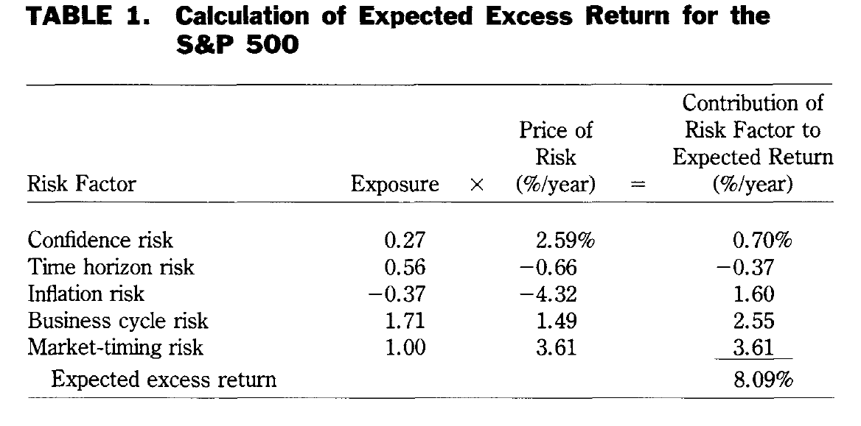
Factores de Riesgo: Factores Macroeconómicos

Slide 23

Factores de Riesgo: Factores Macroeconómicos
‘Confidence Risk’: Representa el factor de 'confianza' o 'sentimiento' de mercado, que representa la propensión que puede tener el inversionista a realizar inversiones relativamente riesgosas. Está medido como el rendimiento de un título de bonos corporativos y el rendimiento de un título de bonos gubernamentales con un vencimiento de 20 años. Se normaliza la variable en cero para identificar movimientos por encima o por debajo del nivel esperado.
‘Time Horizon Risk’: Representa el factor de prima termino, o el horizonte en el que los inversionistas esperan recuperar y/o tener a disposición los rendimientos de su inversión. Esta medido como la diferencia entre el rendimiento de un tesoro a 20 años y el rendimiento de un bono de un ‘Bill’ a tres meses. Se normaliza la variable en cero para un plazo de tiempo suficientemente largo.

Slide 24

Factores de Riesgo: Factores Macroeconómicos
‘Inflation Risk’: El riesgo inflacionario corresponde a la sensibilidad de un portafolio frente a sorpresas de la inflación. De esta manera se puede definir como la diferencia entre la inflación observada y el pronóstico que se tenía de la misma al principio del periodo.
‘Business Cycle Risk’: El riesgo de ciclo de negocios representa los cambios no previstos en los niveles de actividad económica.
‘Market-timming Risk’: Este factor corresponde a la exposición al portafolio de mercado, reflejaría entonces lo que no pudo ser explicado por el modelo. Por facilidad se usa el mismo S&P

Slide 25

Factores de Riesgo: Factores Fundamentales
Consiste en el uso de atributos de las compañías para tratar de identificar las diferencias en sección cruzada de un grupo de activos. Entre los principales factores que se han usado están el:
‘book to value’
‘Market capitalization’
‘Price-to-earnings’
‘Apalancamiento’

Slide 26
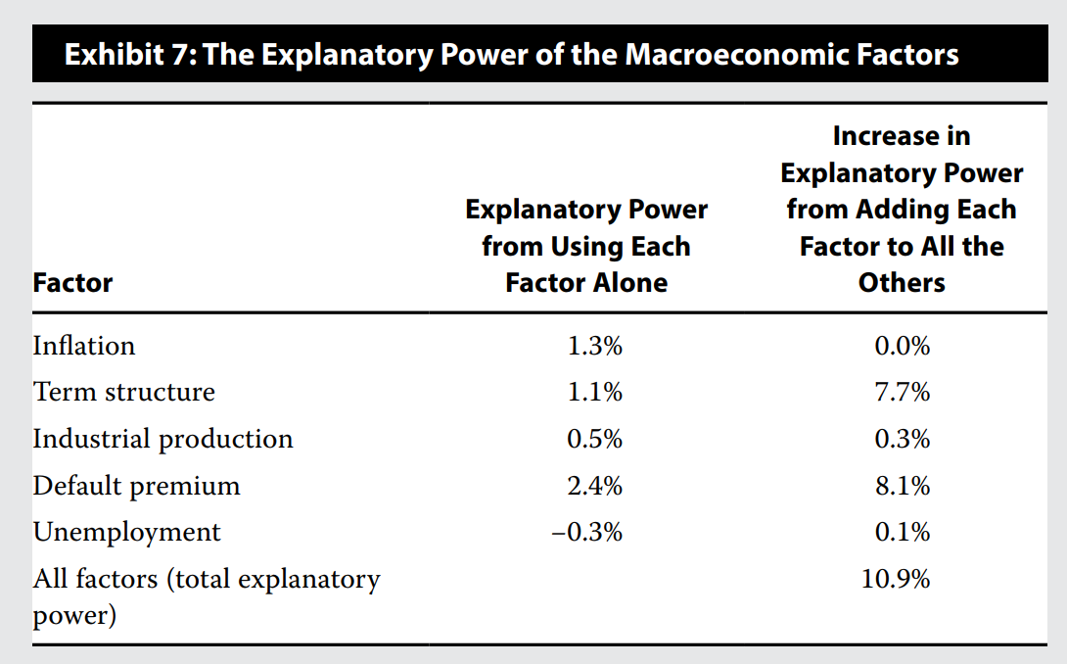
Factores de Riesgo: Factores Fundamentales

Slide 27
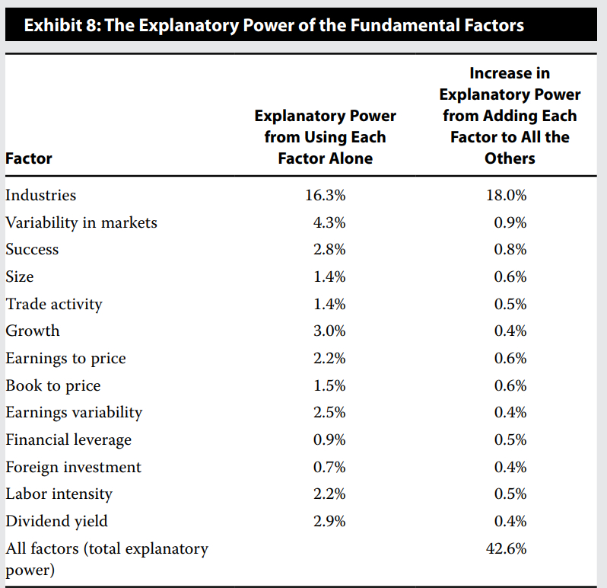
Factores de Riesgo: Factores Fundamentales

Slide 28
Factores de Riesgo: Factores Estadísticos
Los factores estadísticos, se aplican sobre los retornos históricos de algún grupo de activos, para extraer aquellos factores que pueden ayudar a explicar los retornos observados de los activos. En la modelación estadística de activos, los factores son de hecho activos ponderados de una forma específica. Generalmente hay dos técnicas para este fin:
Análisis de Factores
Análisis de Componentes Principales
En esta sesión trabajaremos particularmente sobre el Análisis de Componentes Principales. Y adicionalmente cubriremos una técnica más reciente llamada el Minimum Linear Torsion.

Slide 29
Factores de Riesgo: Análisis de Componentes Principales
El análisis de componentes principales (PCA) es una técnica estándar para extraer factores no correlacionados como combinaciones lineales de los retornos de los activos. Generalmente los factores obtenidos de esta manera son ordenados en proporción al peso que explica cada variable.
Que características deseables deberían tener estos factores
Que preserve la mayor parte de la variabilidad de los datos. Esto quiere decir que no se pierda información que pueda resultar importante.
¿Por qué se aplica generalmente esta técnica en el contexto de ‘feature engineering’?
En el contexto de la ciencia de datos, se le conoce como una técnica de ‘feature engineering’ para la reducción de la dimensionalidad.
En finanzas y otros contextos puede quererse usar para captar aquellos factores no observados que son difíciles de captar o de medir. Por ejemplo, en pruebas estandarizadas la capacidad innata del individuo o en finanzas el sentimiento de mercado (Hastie, Tibishirani y Friedman, 2023)

Slide 30
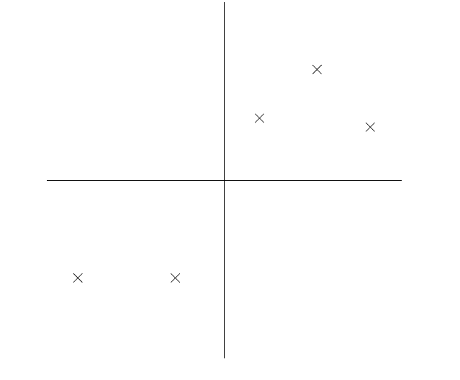
Análisis de Componentes Principales: Intuición

Slide 31
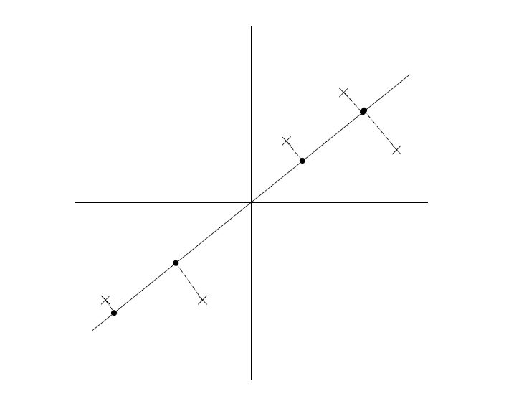
Análisis de Componentes Principales: Intuición

Slide 32
Análisis de Componentes Principales: Intuición
Queremos hallar una nueva variable como una combinación lineal de las variables explicativas ya existentes.
Esta variable debería de capturar la mayor parte de la varianza posible de nuestras variables X

Slide 33
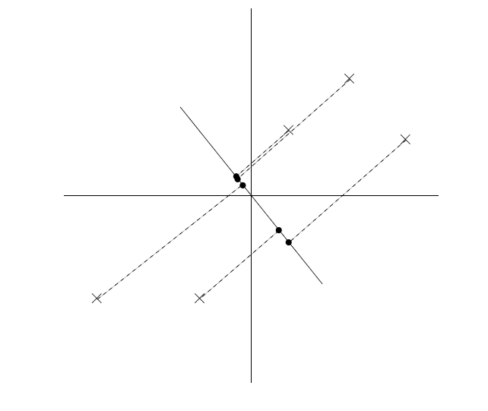
Análisis de Componentes Principales: Intuición

Slide 34

Factores de Riesgo: Análisis de Componentes Principales
Siendo que la proyección de alguna observación $x^{(i)}$ sobre esta recta definida por el vector $u$, está dada por $x^{T}u$. La idea de maximizar la varianza de las proyecciones estaría determinada por la siguiente ecuación:
$$\max{\frac{1}{n}\sum_{i=1}^{n}{{\left(d\right)}^{2}}}$$
$$\frac{1}{n}\sum_{i=1}^{n}{{\left(d_{i}\right)}^{2}}=\frac{1}{n}\sum_{i=1}^{n}{{\left(x^{\left(i\right)T}u\right)}^{2}}=\frac{1}{n}\sum_{i=1}^{n}{u^{T}\left(x^{(i)}{x^{\left(i\right)}}^{T}\right)u}$$
Al reagrupar
$$\sum_{i=1}^{n}{u^{T}\left(\frac{1}{n}x^{(i)}{x^{\left(i\right)}}^{T}\right)u}=u^{T}\left(Σ\right)u$$
Este problema no es otro que el de obtener los valores propios de la matriz $Σ$. Particularmente si se normalizan los vectores propios, se puede encontrar que entre mayor sea la magnitud del valor propio mayor la distancia al centro y por ende mayor la variabilidad capturada de los datos.

Slide 35

Factores de Riesgo: Análisis de Componentes Principales
¿Cuántos factores retener?
El número de factores principales a retener generalmente es especificado por el analista. No hay una regla que funcione como norma general, pero una norma justificada desde la teoría estadística es la propuesta por Laloux et al. (2000) según la cual se debe preservar los eigenvalues que cumplan:
$${λ>λ}_{max}={\left[1+\sqrt{\frac{N}{T}}\right]}^{2}$$

Slide 36

Factores de Riesgo: Descomposición en valores singular
Con el objetivo de reducir el ruido que se pueda presentar en valores numéricos, o por temas de truncado de datos, se usa el algoritmo de descomposición en valores singulares para obtener los eigenvalores. El algoritmo básicamente consiste en hacer la siguiente diagonalización:
$$R=UΣ_{SVD}V^{T}$$
Donde $U_{[m×n]}$es una matriz ortogonal. Donde $V_{[m×n]}$es una matriz ortogonal. Y $Σ$ es una matriz que satisface:
$$\left[\begin{aligned}\begin{matrix}σ_{1} & ⋯ & 0 \\ ⋮ & ⋱ & ⋮ \\ 0 & ⋯ & σ_{n}\end{matrix} \\ 0\end{aligned}\right]$$

Slide 37

Factores de Riesgo: Descomposición en valores singular
Se puede demostrar que los términos al cuadrado de la matriz $Σ$ son los eigenvalores al cuadrado.
$$R^{′}R=VΣ^{T}U^{T}UΣV^{T}$$
Como $U$ es una matriz ortogonal se cumple que $U^{T}U=I$
$$R^{′}R=VΣ_{SVD}^{T}Σ_{SVD}V^{T}$$
Se muestra entonces que los vectores propios de la matriz de covarianzas $Σ=R^{′}R$ son los valores singulares de la matriz de retornos $R$ elevados al cuadrado $λ=σ^{2}$ .

Slide 38
Factores de Riesgo: Minimum Linear Torsion
Para sobreponerse a los anteriores problemas mencionados Meucci, Santangelo, and Deguest (2015) proponen un método alternativo llamado “Minimum Linear Torsion”. Esta técnica también permite encontrar una serie de factores no correlacionados, lo más parecidos a los activos originalmente disponible.
La idea es entonces encontrar una canasta de pesos que forme unos factores no correlacionados y que la suma del tracking error de los factores con respecto a los activos sea tan baja como sea posible.
De esta manera se gana en robustez y en interpretabilidad.

Slide 39

Factores de Riesgo: Minimum Linear Torsion
¿Qué busca hacer el Minimum Linear Torsion?
Supóngase que se define el vector R, y también se cuenta con una matriz $A$ no-singular que permite hacer el cambio de base de factores a activos. Esto se puede expresar matemáticamente de la siguiente forma:
$$F=A^{′}R$$
El retorno de un portafolio se podría escribir como:
$$R_{P}=w^{′}R=w^{′}{ A}^{−1}AF=\left(A^{−1}w\right)′F$$
De tal manera que las exposiciones del portafolio se pueden calcular con la siguiente ecuación:
$$β_{p}=A^{−1}w$$

Slide 40

Factores de Riesgo: Minimum Linear Torsion
El problema de optimización es entonces encontrar la matriz A que minimiza la suma del cuadrado del Tracking Error entre el factor y el activo, mientras, que se busca que estos factores tengan las mismas varianzas de los activos:
$$\min_{A}{\sum_{i=1}^{N}{{\left(A_{;, i}−e_{i}\right)}^{′}Σ\left(A_{:,i}−e_{i}\right)}}$$
$$\min_{A}{\sum_{i=1}^{N}{{\left(A_{;, i}−e_{i}\right)}^{′}Σ\left(A_{:,i}−e_{i}\right)}}$$
$$s.a.$$
$$F=A^{′}R$$
$$A^{′}ΣA=diag\left(Σ\right)$$

Slide 41
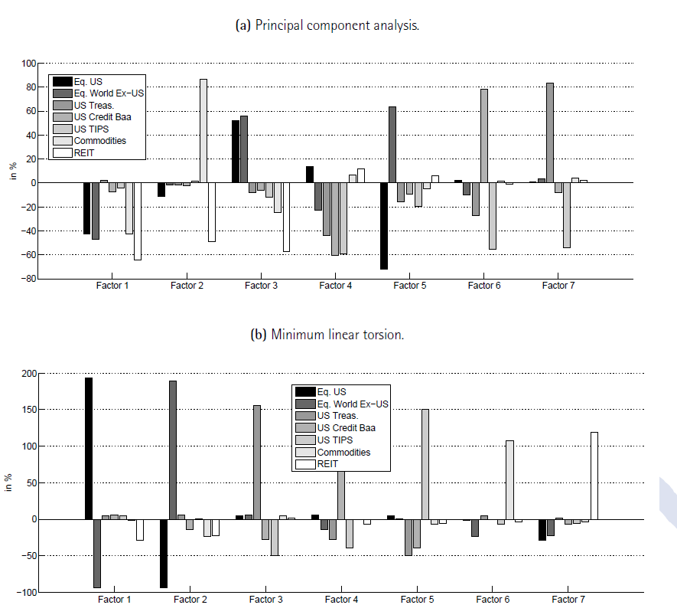
Factores de Riesgo: Minimum Linear Torsion

Slide 42
Referencias
Burmeister, E., Roll, R., & Ross, S. A. (1994). A practitioner’s guide to arbitrage pricing theory. Finanzmarkt und Portfolio Management, 8(3), 312-331.
EDHEC – Risk Institute (2018). Chapter 1.3 –Technical Supplement: Factor Risk Parity Portfolio. 1 – 11.
EDHEC - Risk Institute (2018). Chapter 1.3 – Technical Supplement: Factor Risk Parity Portfolios. 1 – 9.

Slide 43


